Slide 1
VISUALIZACIÓN EN REALIDAD VIRTUAL DE DATOS AERONÁUTICOS CON CONTEXTO GEOESPACIAL
TRABAJO FIN DE GRADO
Autor : Víctor Jesús Temprano Hernández
Tutor : Dr. Jesús M. González Barahona
ESCUELA DE INGENIERÍA DE FUENLABRADA
Curso académico 2022/2023

Slide 2
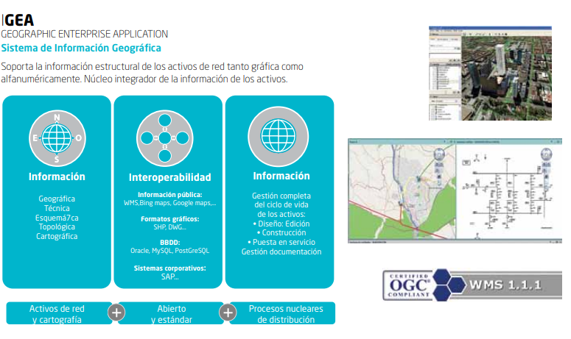
Motivación
Visor 2D: java2d+JTS (Java Topology Suite)
Visor 3D: jMonkey Engine
Proyectos de gestión de espacios aéreos
Proyectos de energía(Naturgy, REE….)
ESCUELA DE INGENIERÍA DE FUENLABRADA

Slide 3
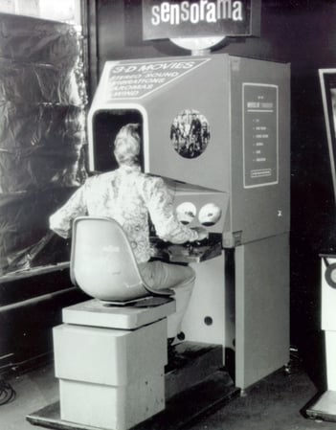
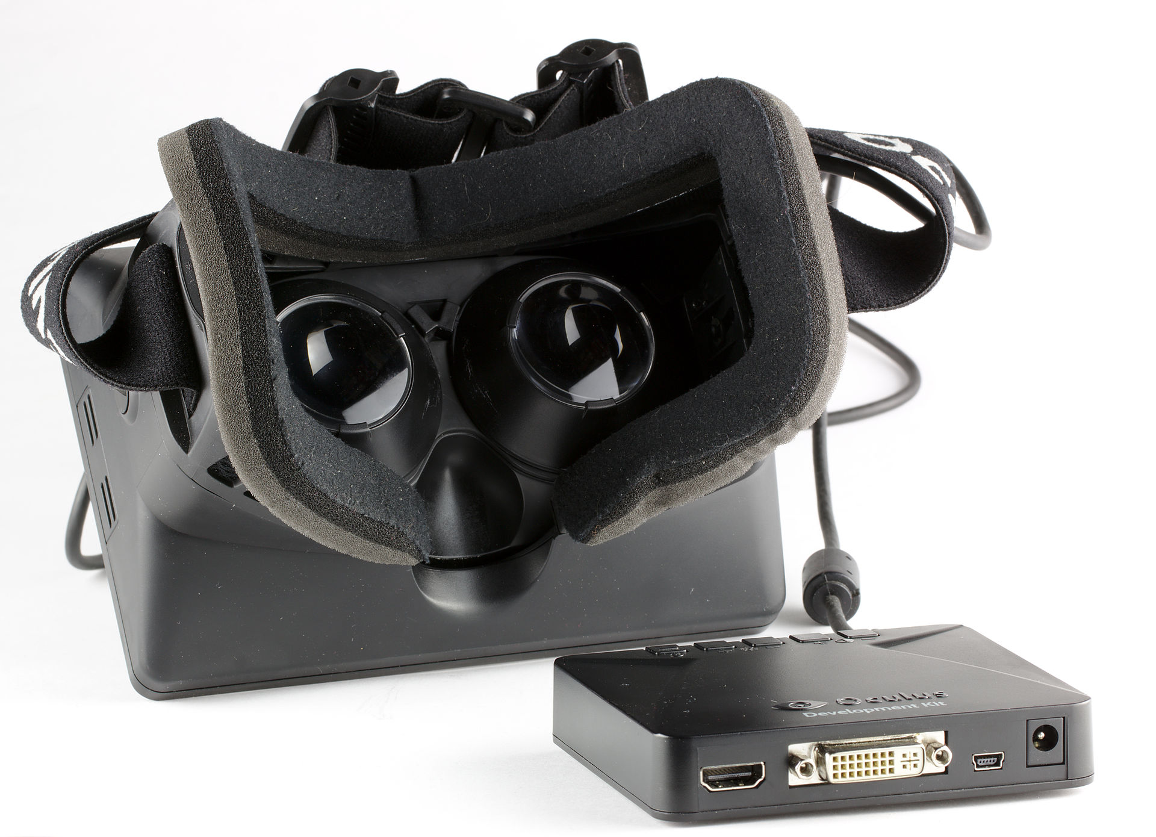
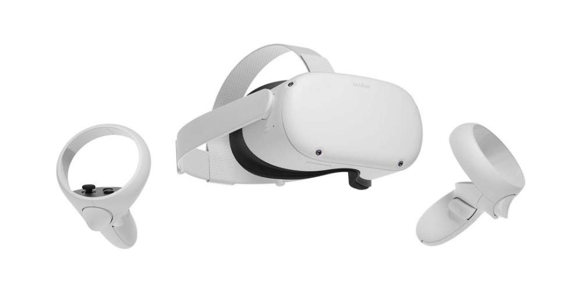
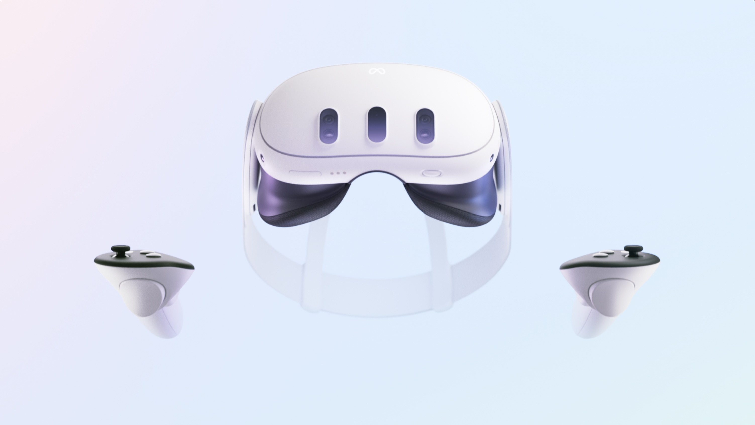

Contexto
1838 Charles Wheatstone comenzó sus estudios de la visión binocular
2012 Oculus Development Kit 1
Estereoscopio: una serie de imágenes planas de un mismo objeto (pero tomadas de diferentes ángulos) que al combinarse y mostrarse individualmente a cada uno de nuestros ojos crean la ilusión de un ambiente 3D dando sensación de profundidad.
2020 Oculus Quest 2
2023 Meta Quest 3
2023 Apple Vision Pro
ESCUELA DE INGENIERÍA DE FUENLABRADA

Slide 4
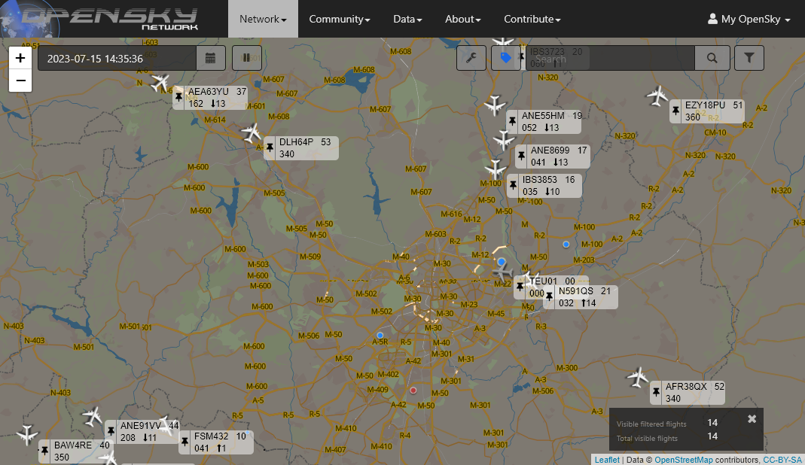
Contexto
ESCUELA DE INGENIERÍA DE FUENLABRADA

Slide 5
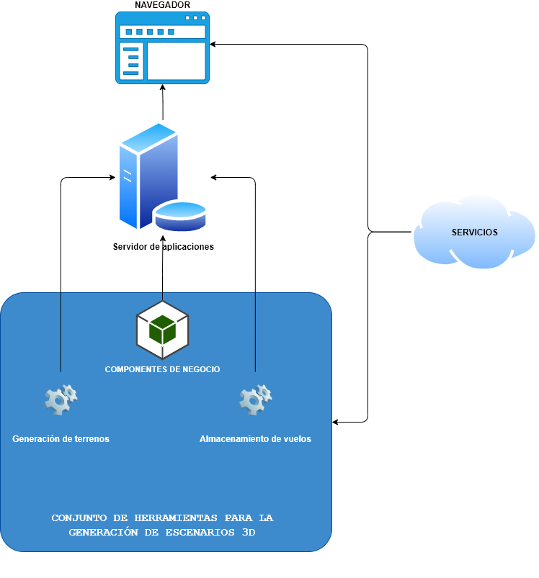
Objetivos
Creación de un conjunto de herramientas para facilitar la creación de escenarios 3D destinados a la visualización de información geoespacial.
Crear terrenos realistas
Posicionar entidades geoespaciales sobre el terreno
Posicionar vuelos en el escenario animados
Crear una interfaz gráfica para la consulta de datos
Poder reproducir datos almacenados.
Aprender a usar A-Frame para construir aplicaciones
ESCUELA DE INGENIERÍA DE FUENLABRADA

Slide 6






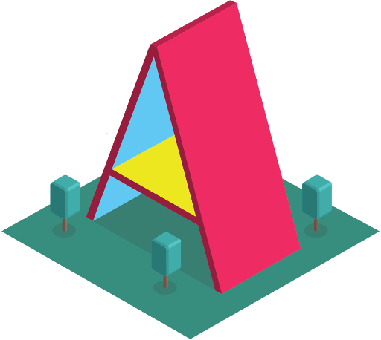





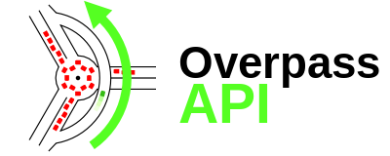




Tecnologías Relacionadas
ADS-B
ESCUELA DE INGENIERÍA DE FUENLABRADA

Slide 7
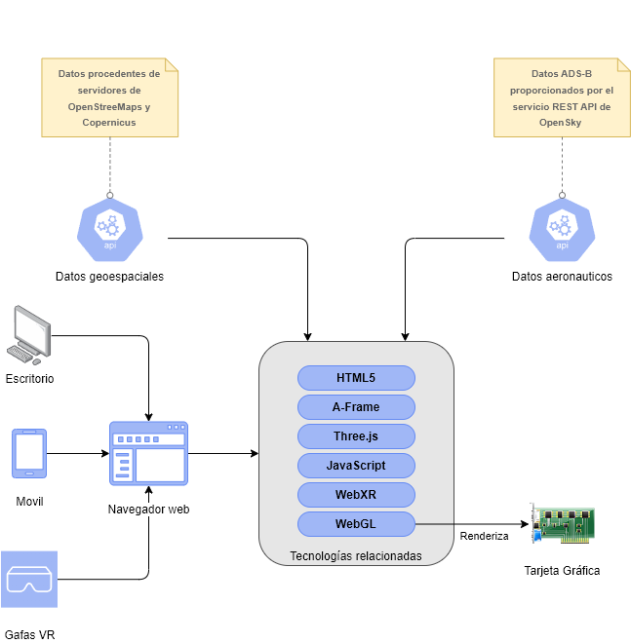

Mapa De Tecnologías
Entornos de ejecución
Escritorio
Móvil
Gafas VR
Entrada de datos
Datos geoespaciales
Datos ADS-B
ESCUELA DE INGENIERÍA DE FUENLABRADA

Slide 8
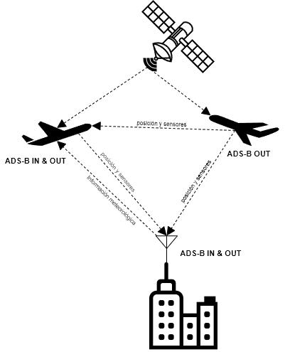
ADS-B (Automatic Dependent Surveillance Broadcast)
Transmite de manera automática periódicamente
Depende del transpondedor y de los sensores
Permite el seguimiento control de la aeronave
Emite los datos a través de señales de radiofrecuencia en abierto y en todas direcciones
Emite en la banda de los 1090Mhz
Usan modulación digital
Existe tres tipos de transpondedor
ESCUELA DE INGENIERÍA DE FUENLABRADA

Slide 9
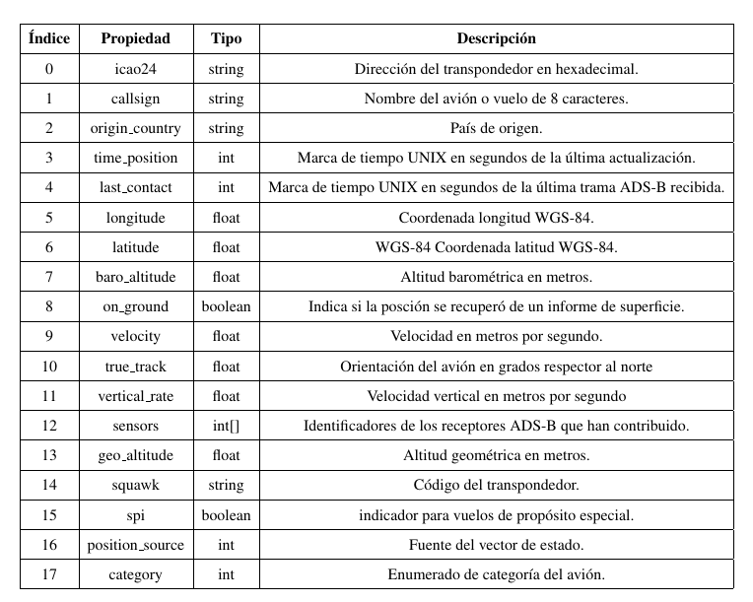
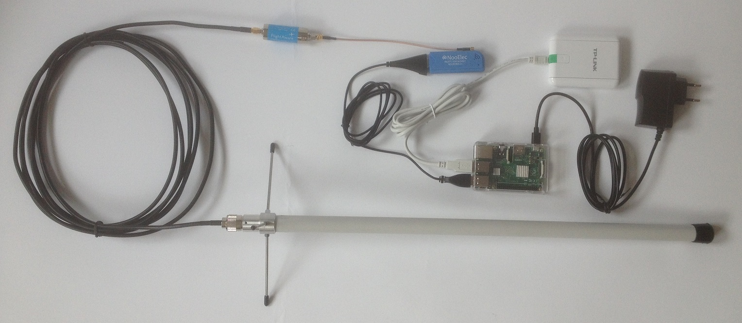
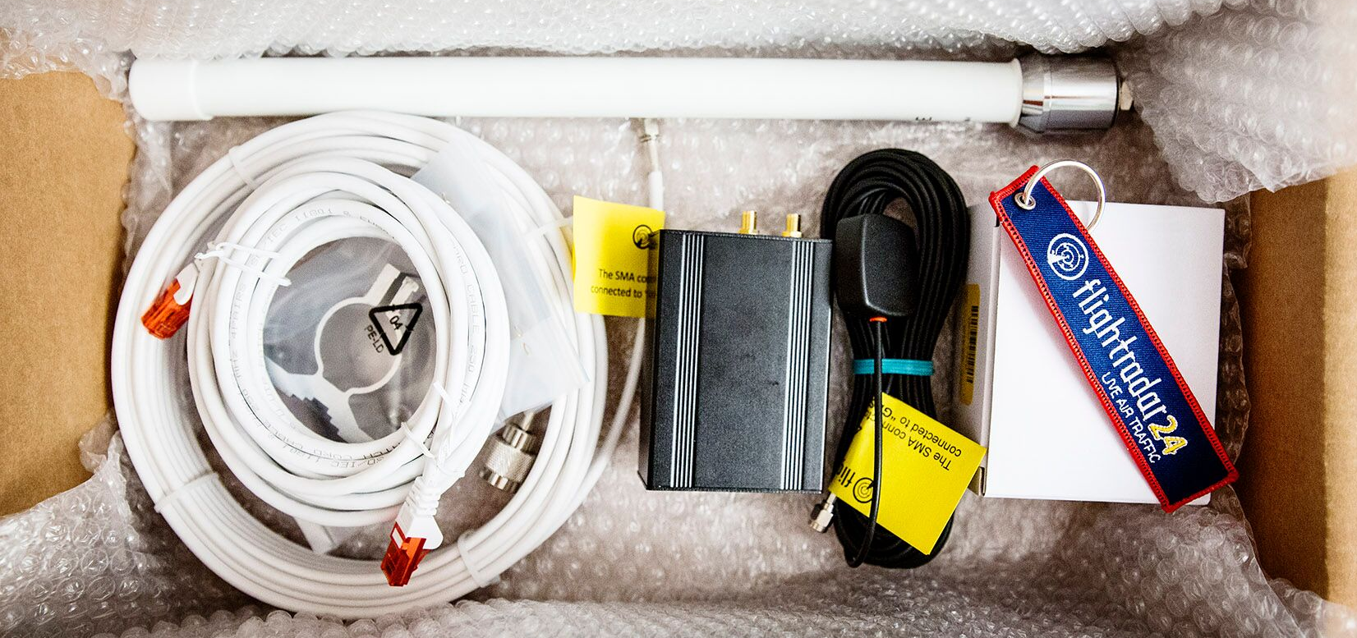
Opensky Network
ESCUELA DE INGENIERÍA DE FUENLABRADA

Slide 10
HTML5
Punto de entrada de la aplicación, es la tecnología que multiplataforma que actúa como lenguaje base para unir las tecnologías de la aplicación.
Permite crear etiquetas personalizadas (A-Frame)
Ejecuta JavaScript de forma nativa
Ejecuta WebGL de forma nativa para renderizar gráficos 3D a través de OpenGL.
Ejecuta WebXR de forma nativa para crear experiencias de realidad virtual
ESCUELA DE INGENIERÍA DE FUENLABRADA

Slide 11
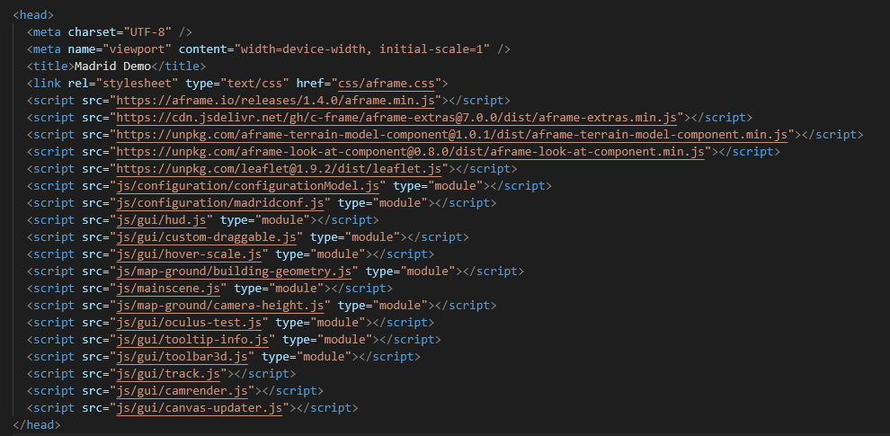
HTML5
ESCUELA DE INGENIERÍA DE FUENLABRADA

Slide 12
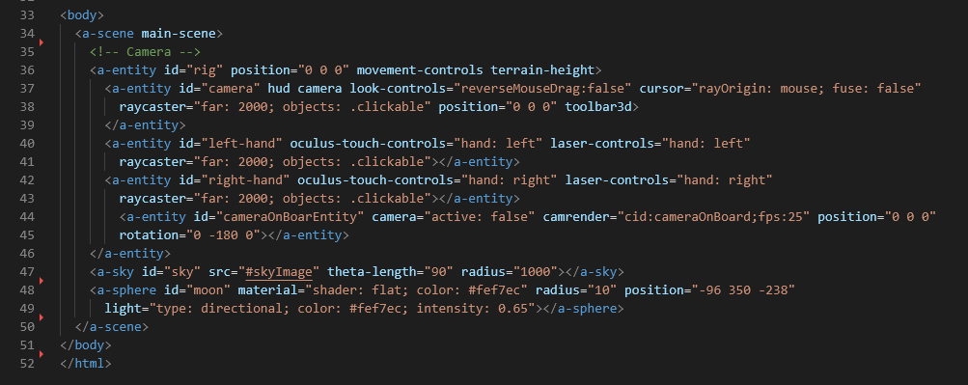
HTML5
ESCUELA DE INGENIERÍA DE FUENLABRADA

Slide 13
A-Frame y Three.js
Utiliza el patrón entidad componente, donde las entidades representan los objetos en la escena y, los componentes son bloques de funcionalidad que se agregan a las entidades para definir su comportamiento, apariencia o interacción
Utiliza las etiquetas personalizadas de HTML5 para inicializar entidades y componentes de manera sencilla, sin la necesidad de escribir código JavaScript
A través de estas etiquetas personalizadas de HTML, A-Frame encapsula y simplifica el uso de Three.js
Permite mediante el uso de componentes alterar el comportamiento de las entidades
ESCUELA DE INGENIERÍA DE FUENLABRADA

Slide 14
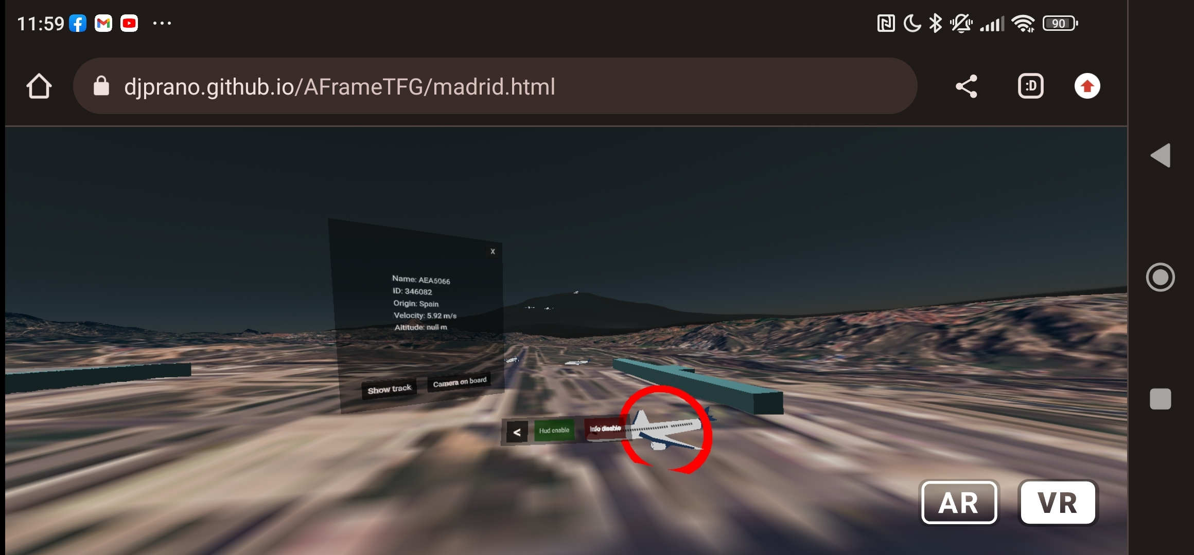
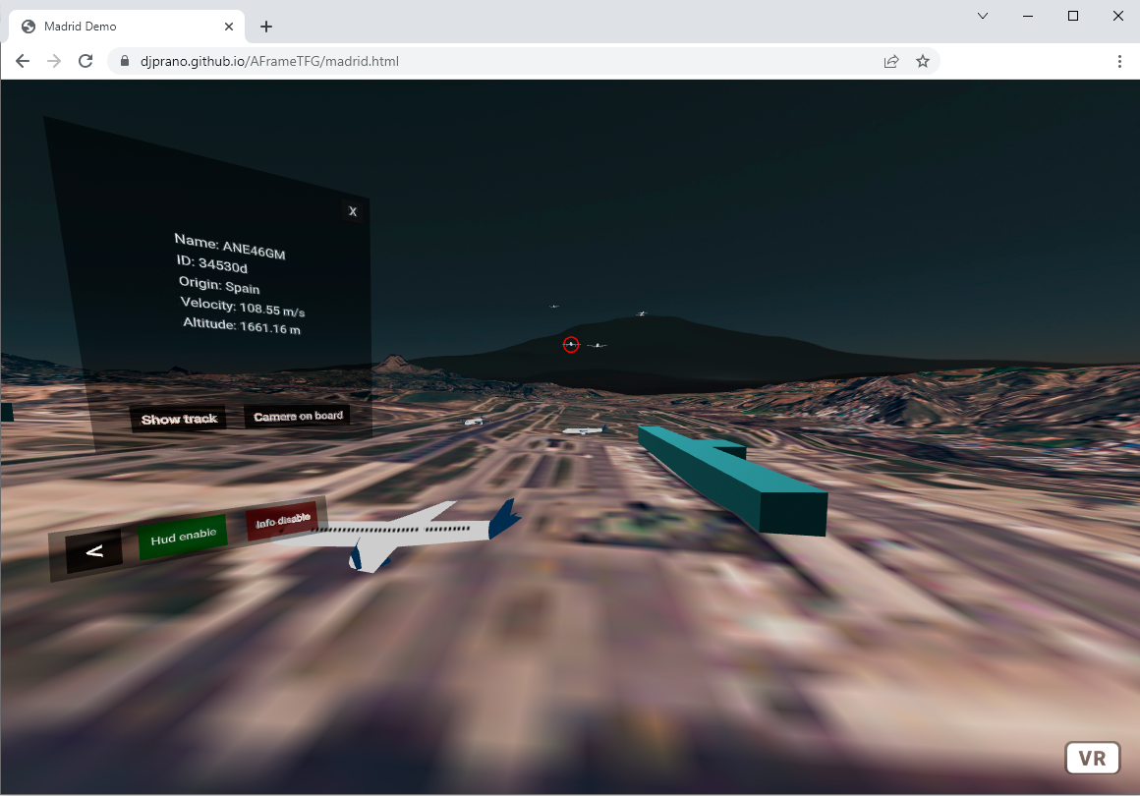
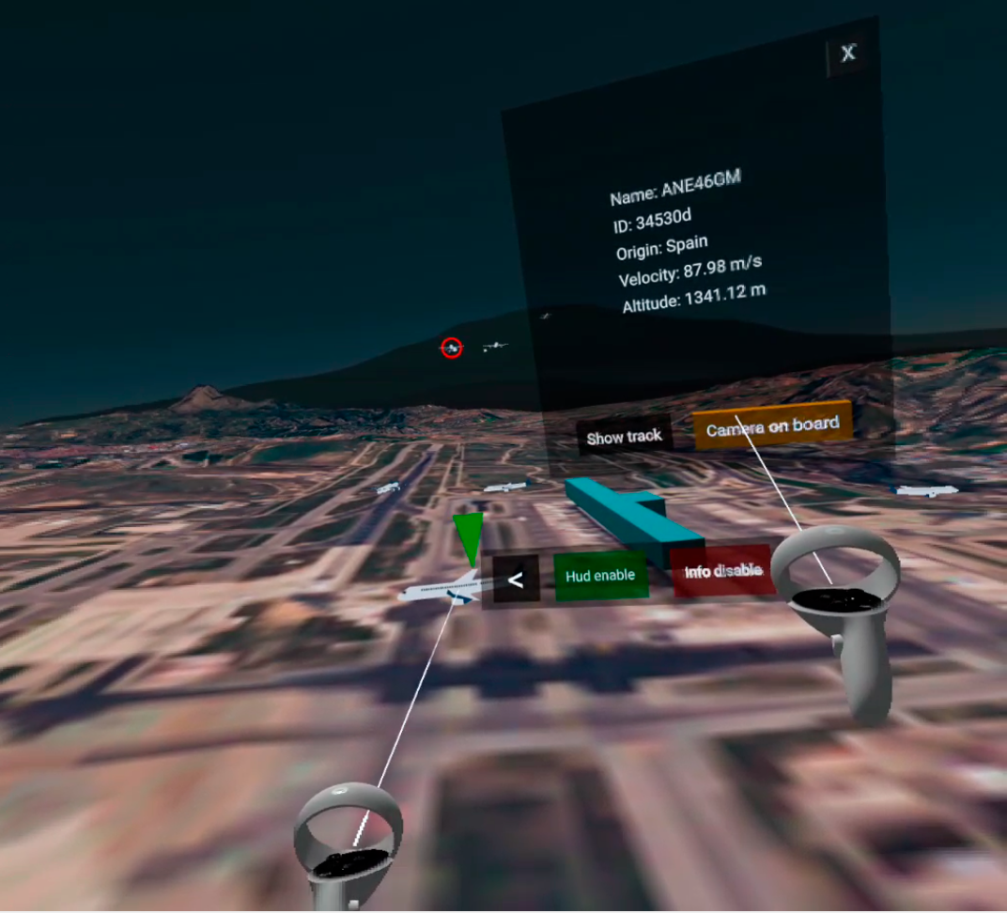
Resultados
Móvil
Escritorio
Gafas Oculus
ESCUELA DE INGENIERÍA DE FUENLABRADA

Slide 15
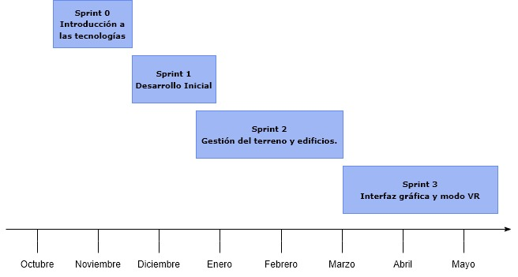
Proceso De Desarrollo
Inspirado en Scrum
Iteraciones incrementales, tareas dividas (Sprints)
Se definen tres roles principales:
Product Owner
Scrum Master
Developer
ESCUELA DE INGENIERÍA DE FUENLABRADA

Slide 16
Diseño e Implementación
Arquitectura general
Gui: Ficheros que gestionan y contienen todos los componentes relacionados con la interfaz gráfica del usuario.
Gis: Contiene la lógica que gestiona las transformaciones geoespaciales.
Data: Ficheros que gestionan la lógica responsable de acceder a los datos y mantenerlos en memoria.
Map-ground: Ficheros responsables de cargar el suelo, los edificios y gestionar las alturas de las entidades.
Configuration: Ficheros responsables de precargar la configuración del escenario y parametrizar la aplicación.
ESCUELA DE INGENIERÍA DE FUENLABRADA

Slide 17
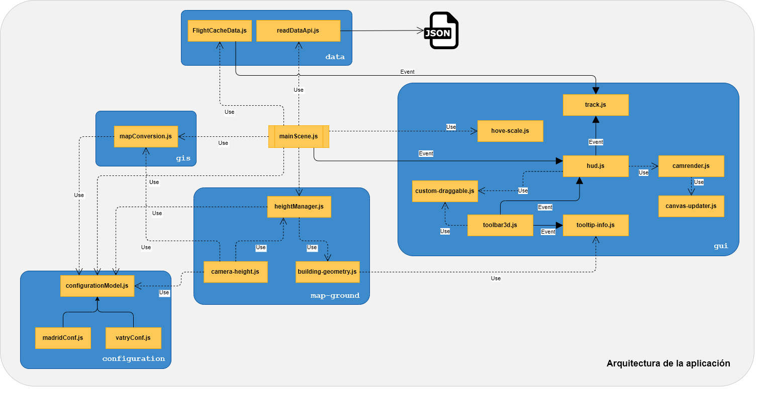
Diseño e Implementación
Arquitectura general
ESCUELA DE INGENIERÍA DE FUENLABRADA

Slide 18
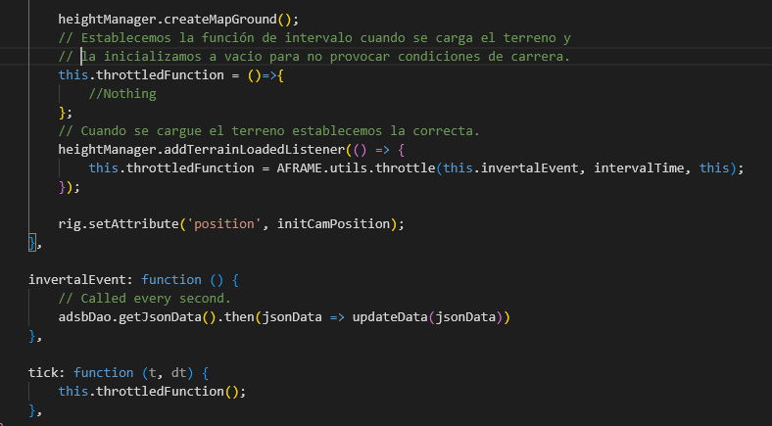
Diseño e Implementación
Gestor principal de la escena
ESCUELA DE INGENIERÍA DE FUENLABRADA

Slide 19
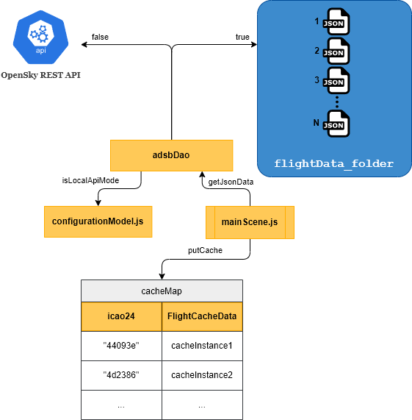
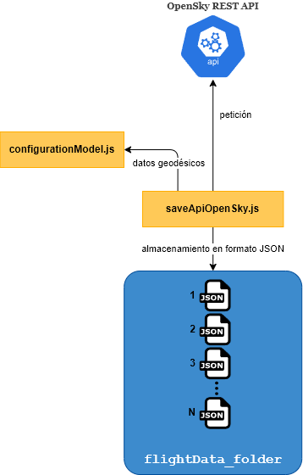
Diseño e Implementación
Datos de vuelos
ESCUELA DE INGENIERÍA DE FUENLABRADA

Slide 20
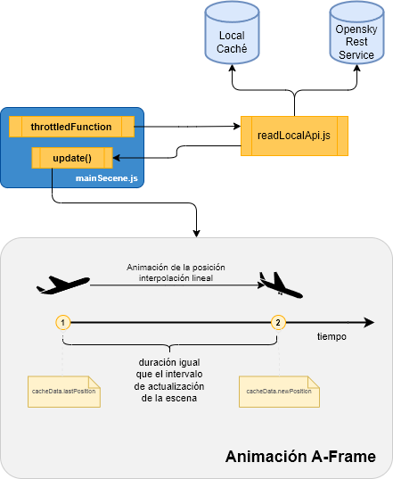
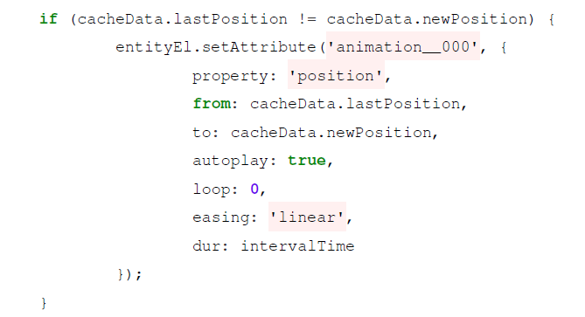
Diseño e Implementación
Movimiento fluido de aviones
ESCUELA DE INGENIERÍA DE FUENLABRADA

Slide 21
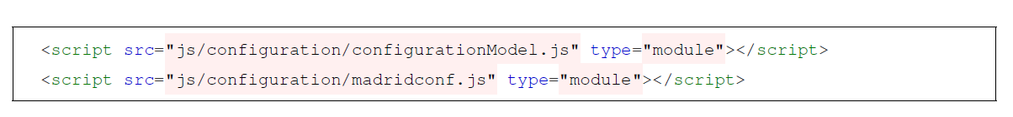
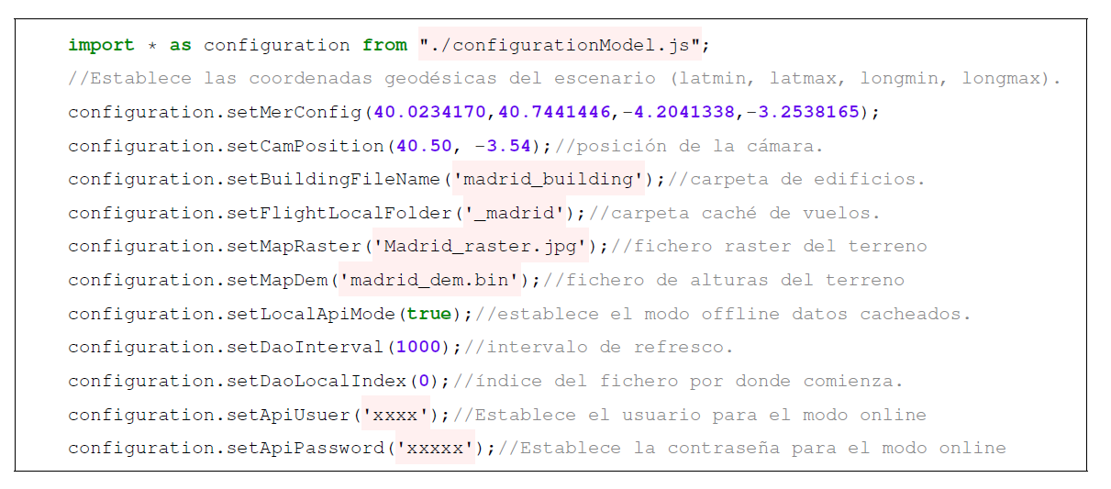
Diseño e Implementación
Gestión de la configuración (Parametrización)
ESCUELA DE INGENIERÍA DE FUENLABRADA

Slide 22
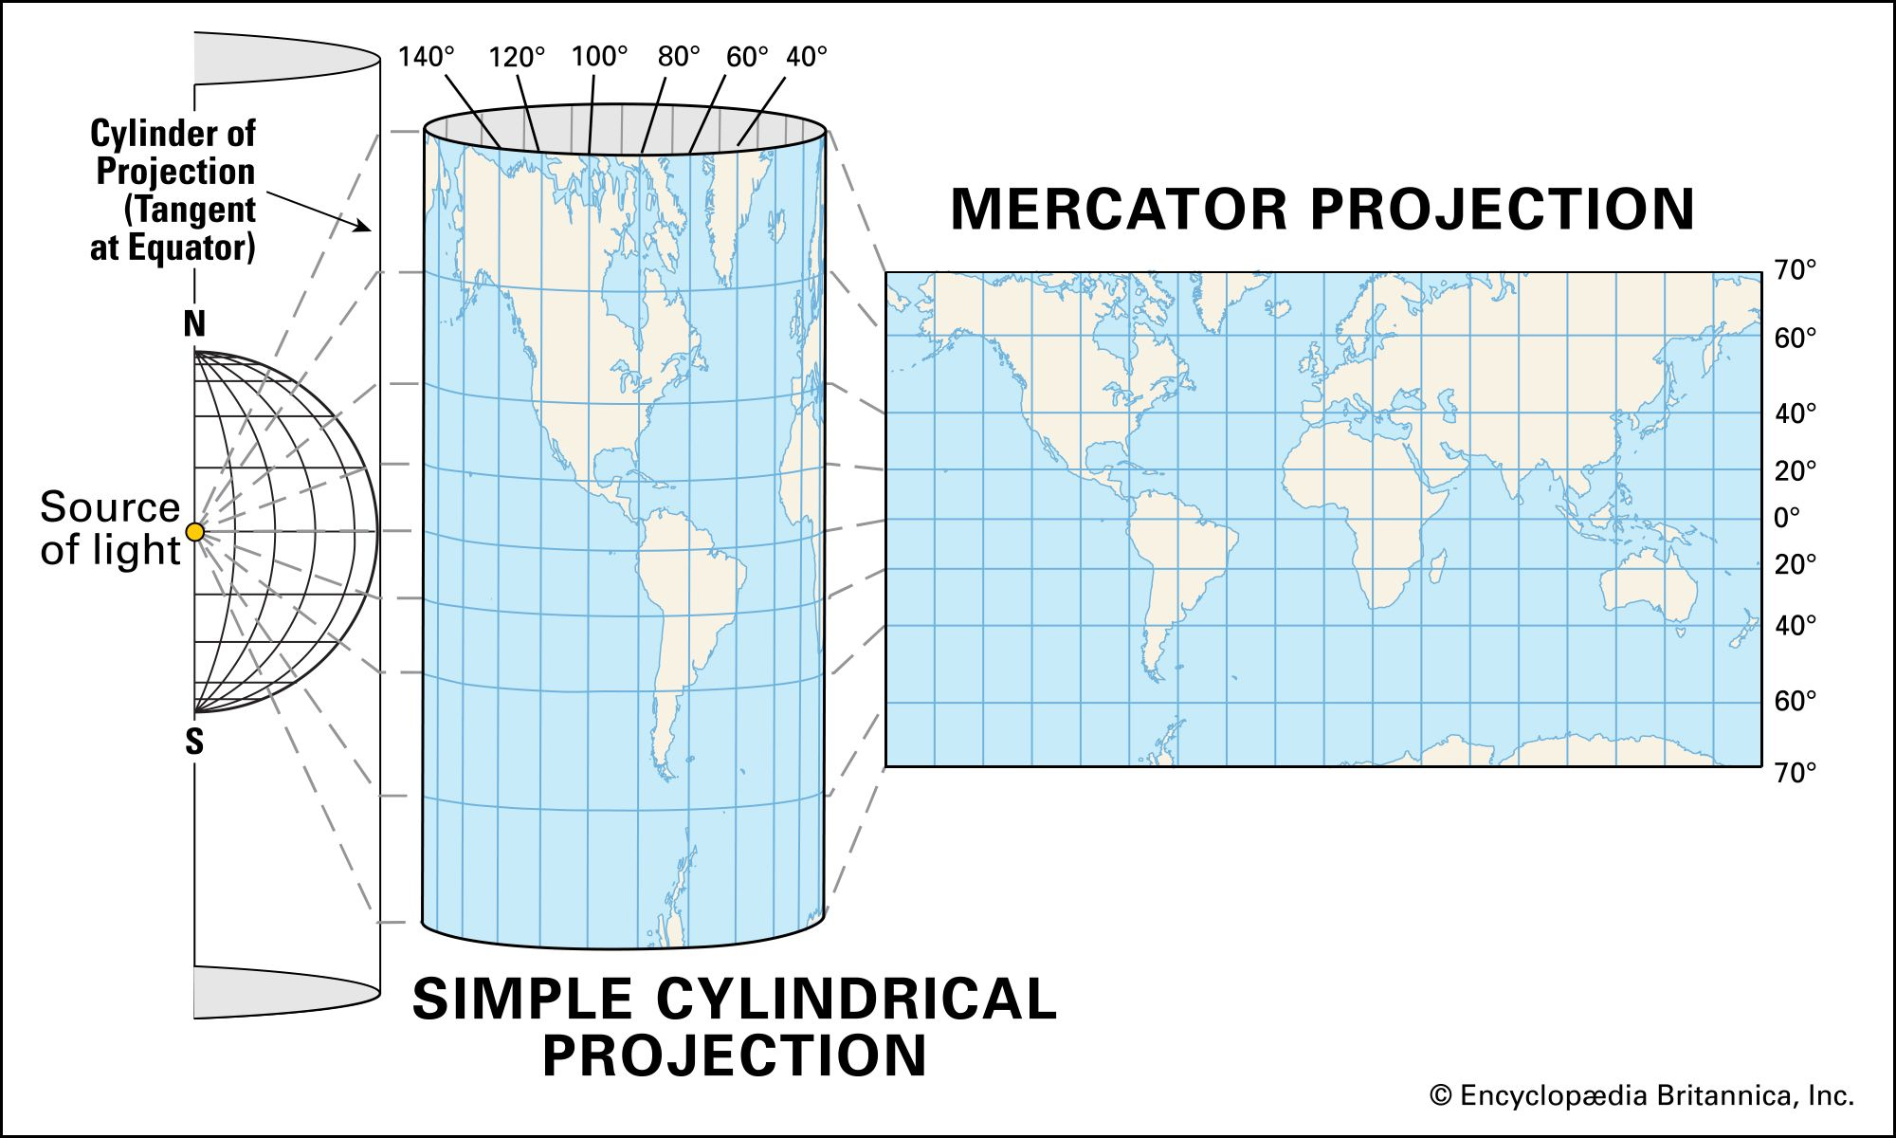
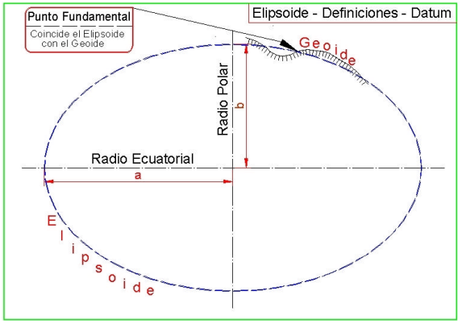
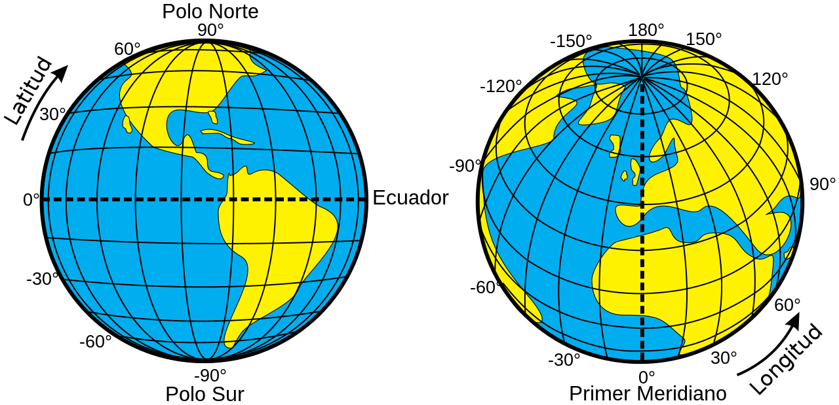
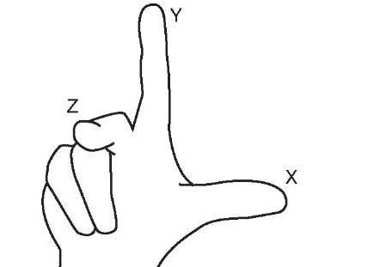
Diseño e Implementación
Sistema de información geográfica (GIS)
WGS84
Regla de la mano
derecha
ESCUELA DE INGENIERÍA DE FUENLABRADA

Slide 23
Diseño e Implementación
GIS Problema 1
Asignar el eje y cartesiano al eje Z e invertirlo
ESCUELA DE INGENIERÍA DE FUENLABRADA

Slide 24
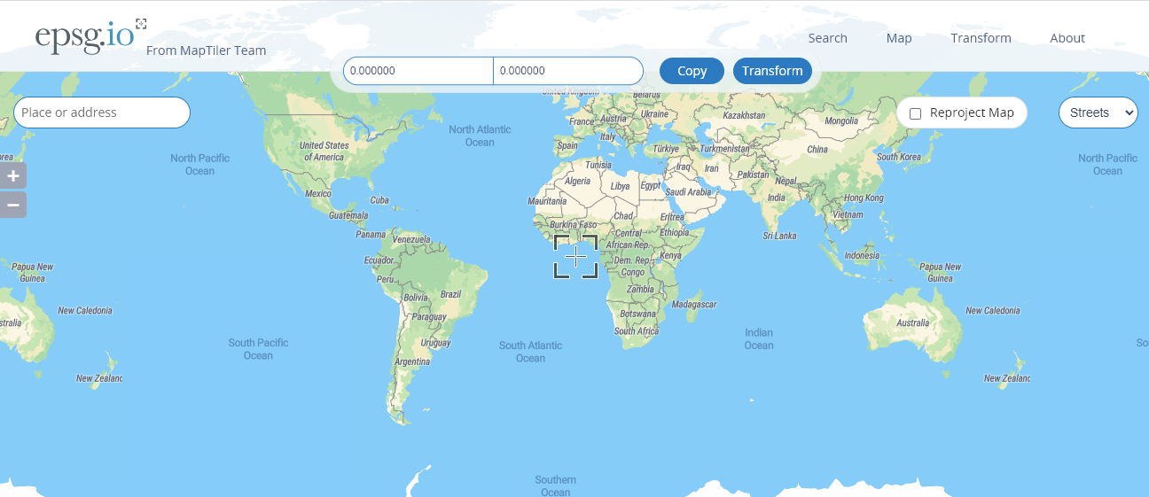
Diseño e Implementación
GIS Problema 2
Coordenadas descentralizadas y dimensiones excesivas
ESCUELA DE INGENIERÍA DE FUENLABRADA

Slide 25
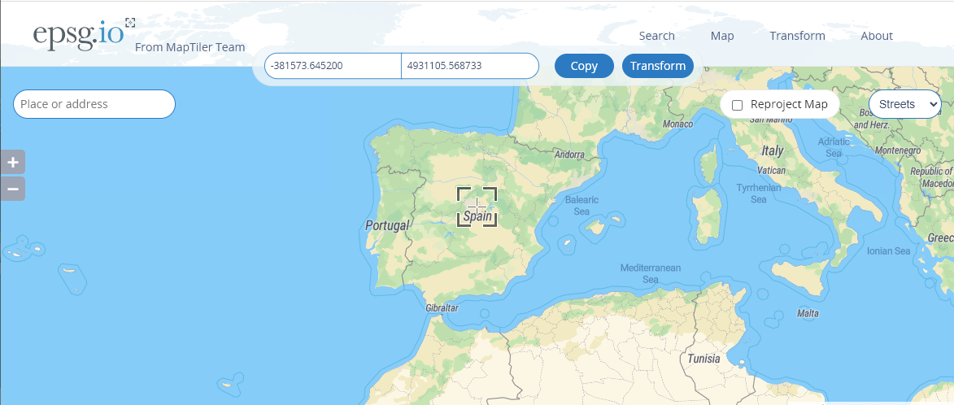
Diseño e Implementación
GIS Problema 2
Debemos centrar el escenario y realizar operaciones afines.
ESCUELA DE INGENIERÍA DE FUENLABRADA

Slide 26
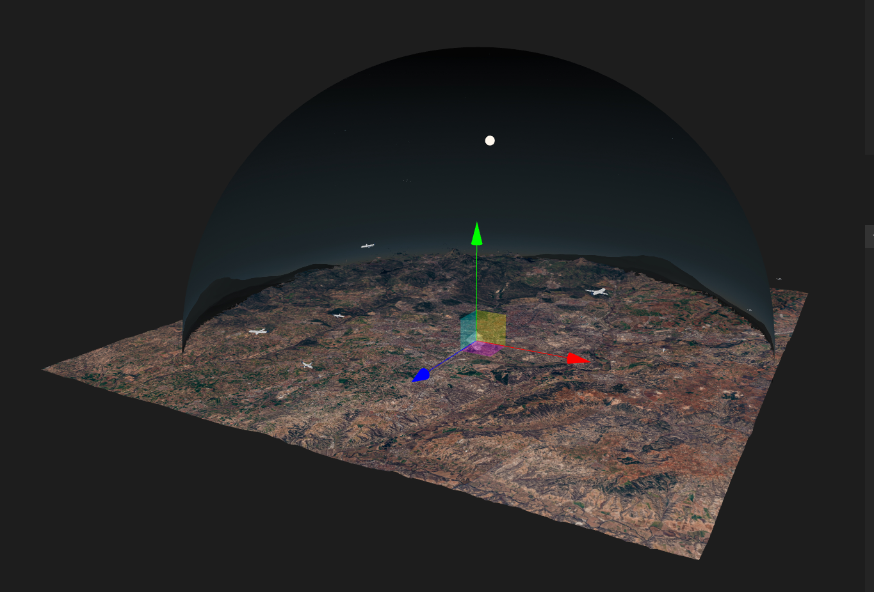
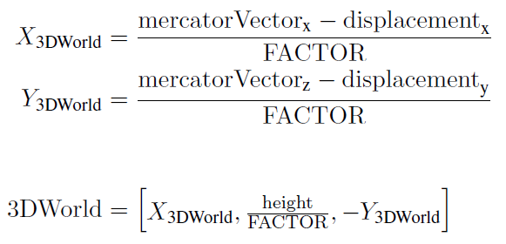
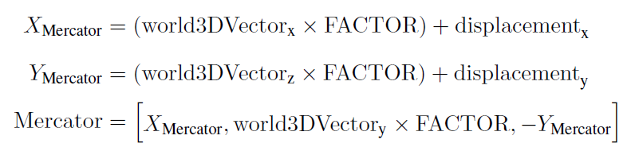
Diseño e Implementación
GIS solución
ESCUELA DE INGENIERÍA DE FUENLABRADA

Slide 27
Diseño e Implementación
Gestor del terreno
Es responsable de:
La generación del mallado del terreno de la escena.
La carga de la textura raster del terreno de la escena.
La generación de los edificios sobre la superficie del terreno.
Obtener la matriz de alturas cargada y proporcionar una API al resto de módulos para el cálculo eficiente de altura en cualquier punto del escenario.
Hacemos uso del componente https://github.com/bryik/aframe-terrain-model-component
ESCUELA DE INGENIERÍA DE FUENLABRADA

Slide 28
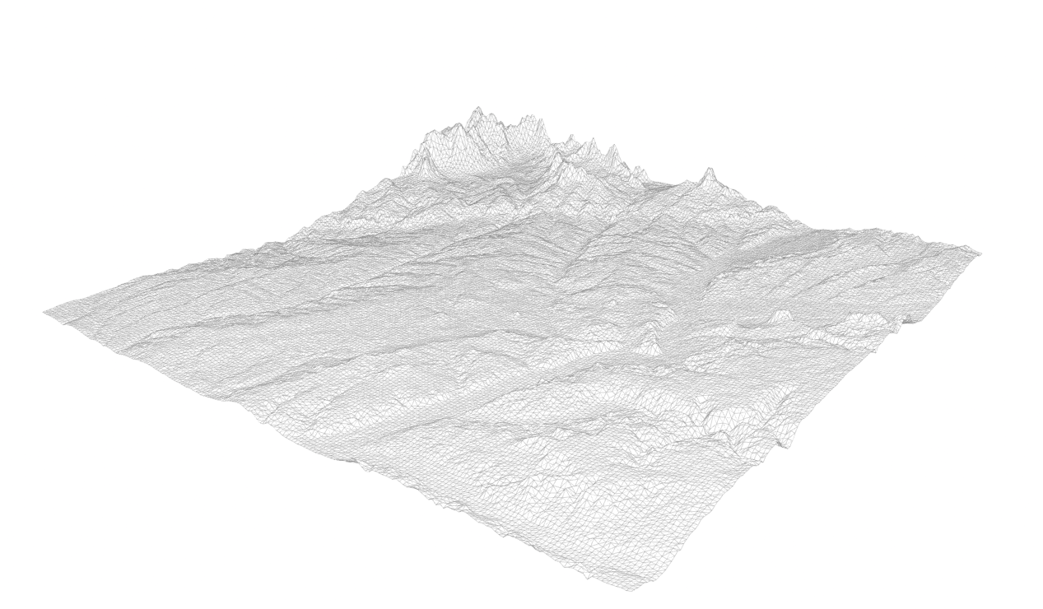

Diseño e Implementación
Gestor del terreno
ESCUELA DE INGENIERÍA DE FUENLABRADA

Slide 29
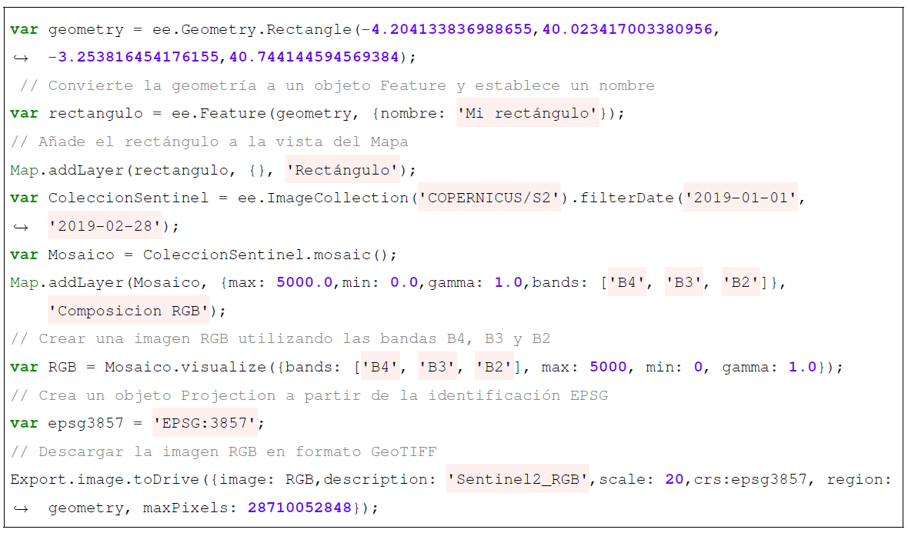
Diseño e Implementación
Gestor del terreno
ESCUELA DE INGENIERÍA DE FUENLABRADA

Slide 30
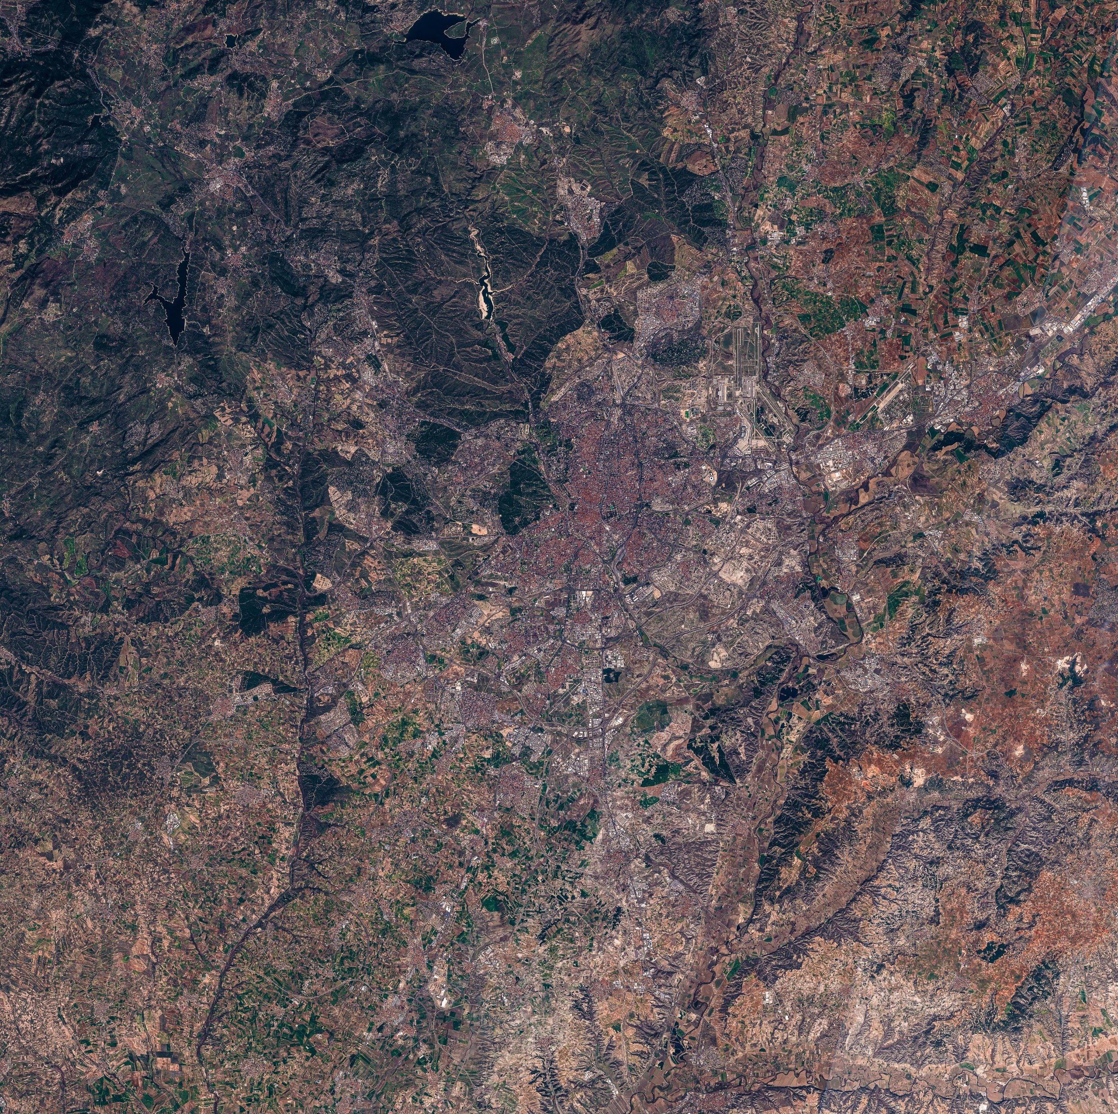
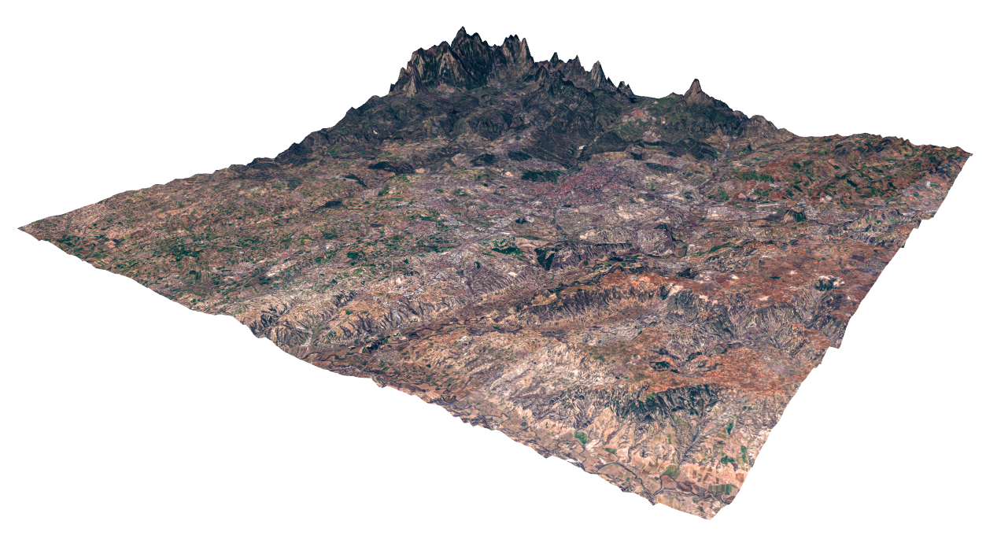
Diseño e Implementación
Gestor del terreno
ESCUELA DE INGENIERÍA DE FUENLABRADA

Slide 31
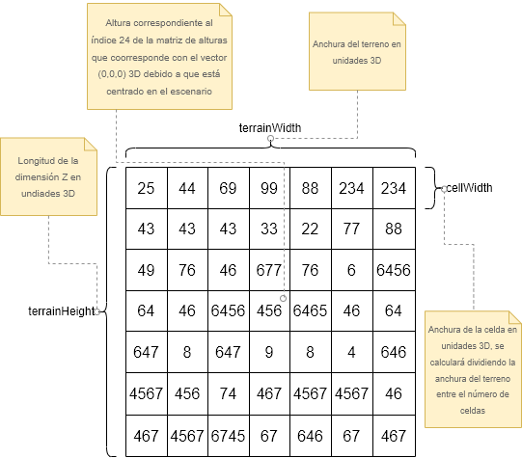
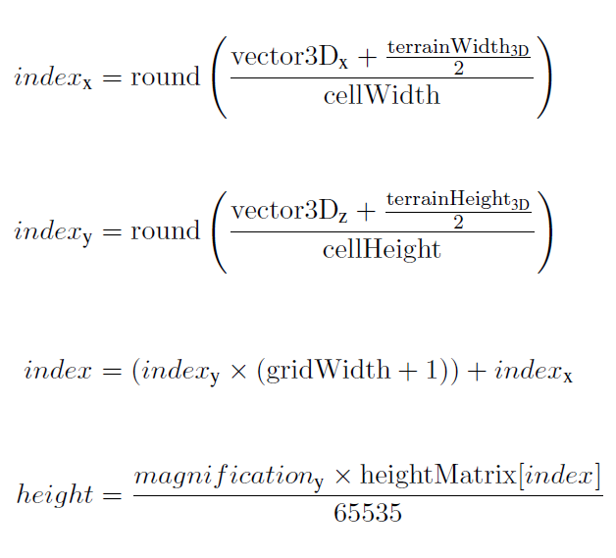
Diseño e Implementación
Gestor del terreno
ESCUELA DE INGENIERÍA DE FUENLABRADA

Slide 32
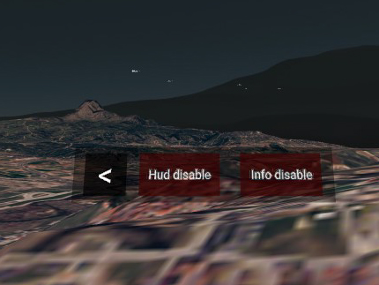
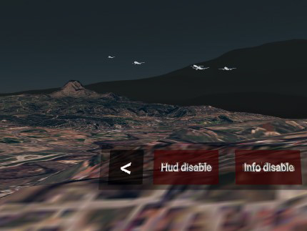
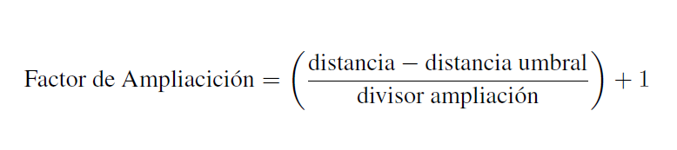
GUI
Amplificación de objetos
Cuando las entidades superan una distancia con el usuario principal, comenzamos a escalar el modelo glTF de manera lineal.
Sacrificamos realismo por funcionalidad.
Una posible mejora es añadir la funcionalidad en la barra de herramientas para activar o desactivar este componente.
ESCUELA DE INGENIERÍA DE FUENLABRADA

Slide 33
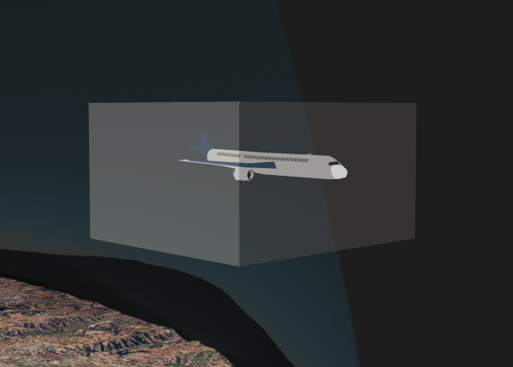
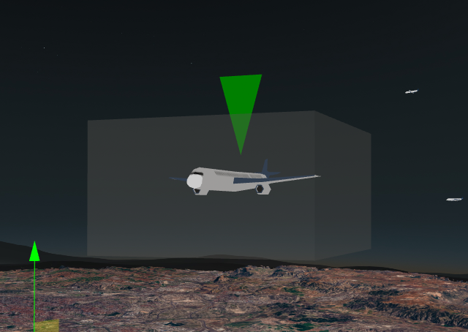
GUI
Ayudas a la selección de vuelos
Se crea un cubo envolvente sobre la entidad a través de Three.js que nos ofrece una API para crear cajas envolventes sobre la geometría 3D
Creamos los gestores de eventos sobre estas cajas en vez de sobre el modelo glTF.
Añadimos un indicador en forma de triángulo para indicar al usuario que tiene el selector encima de la entidad y puede seleccionarla.
ESCUELA DE INGENIERÍA DE FUENLABRADA

Slide 34
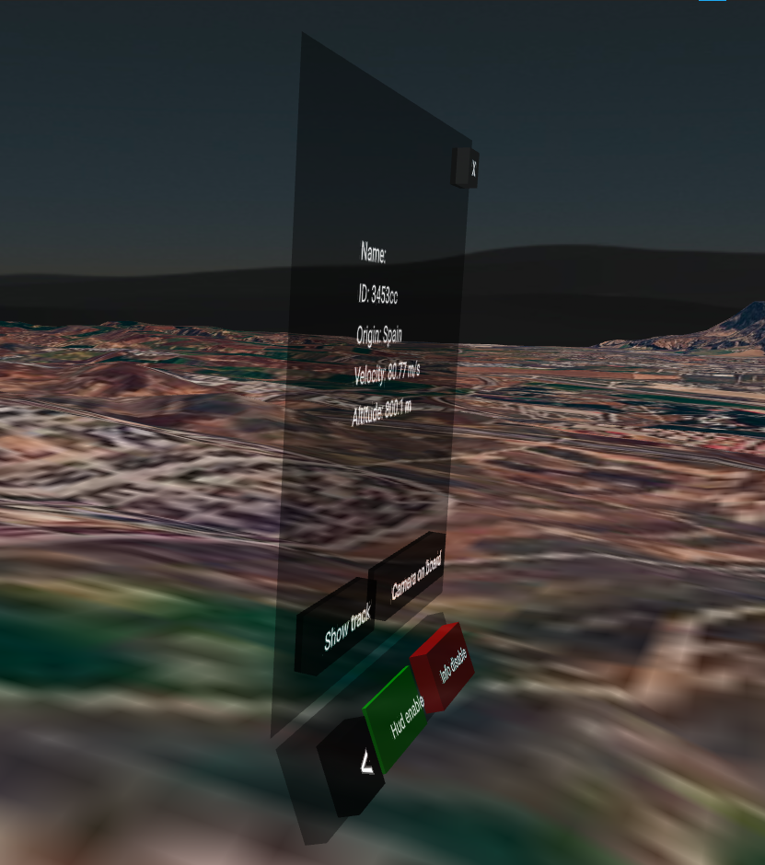
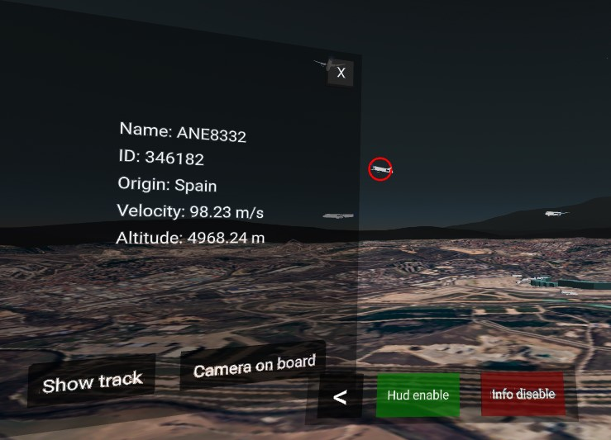
GUI
HUD
ESCUELA DE INGENIERÍA DE FUENLABRADA

Slide 35


GUI
Trayecto realizado por un vuelo
flightCacheData_push_XXXX
flightCacheData_show_XXXX
flightCacheData_hide_XXXX
flightCacheData_clear_XXXX
ESCUELA DE INGENIERÍA DE FUENLABRADA

Slide 36

GUI
Camera on board
ggg
ESCUELA DE INGENIERÍA DE FUENLABRADA

Slide 37




GUI
Barra de herramientas
ESCUELA DE INGENIERÍA DE FUENLABRADA

Slide 38



GUI
Geometría edificio
ESCUELA DE INGENIERÍA DE FUENLABRADA

Slide 39

GUI
Información contextual
ESCUELA DE INGENIERÍA DE FUENLABRADA

Slide 40

GUI
Desplazamiento de componentes HUD
ESCUELA DE INGENIERÍA DE FUENLABRADA

Slide 41
GUI
Gestión de altura del usuario
ESCUELA DE INGENIERÍA DE FUENLABRADA

Slide 42
Construcción De Escenas
Datos para el terreno
Descargar ficheros binarios de los servidores de Copernicus.
Usar GDAL para realizar las uniones, recortes, transformaciones y exportación de los binarios.
Generación de la capa raster con Google Earth Engine y el script proporcionado.
Descargar los datos de los edificios con Overpass-api y realizar la conversión a GeoJSON.
Almacenar datos de vuelos ejecutando openSkyDataSaver.js con node.js para ejecuciones de la aplicación en modo asíncrono.
ESCUELA DE INGENIERÍA DE FUENLABRADA

Slide 43

Construcción De Escenas
Datos de vuelos
Almacenar datos de vuelos ejecutando openSkyDataSaver.js con node.js para ejecuciones de la aplicación en modo asíncrono.
ESCUELA DE INGENIERÍA DE FUENLABRADA

Slide 44

Construcción De Escenas
Generación del fichero de configuración
ESCUELA DE INGENIERÍA DE FUENLABRADA

Slide 45

Construcción De Escenas
Generación del fichero de configuración
ESCUELA DE INGENIERÍA DE FUENLABRADA

Slide 46
Construcción De Escenas
Generación página principal
ESCUELA DE INGENIERÍA DE FUENLABRADA

Slide 47
Construcción De Escenas
Generación página principal
ESCUELA DE INGENIERÍA DE FUENLABRADA

Slide 48
Componentes Reutilizables
Componente de información contextual
Componente de desplazamiento de entidades HUD
Geometría edificio
Barra de herramientas 3D
ESCUELA DE INGENIERÍA DE FUENLABRADA

Slide 49

Trabajos Futuros
Estimación de la posición a a través de las marcas de tiempo.
Teletransportación con interfaz gráfica dentro del escenario.
Creación de escenarios de forma dinámica (Concepto teselas)
Entidades geoespacial configurables por posición wgs84 y modelo glTF e información contextual.
Interfaz gráfica para búsqueda de vuelos presentes en el escenario.
Tener varios modelos de glTF para los enumerados de vuelos
ESCUELA DE INGENIERÍA DE FUENLABRADA

Slide 50
Conclusiones
Aprendido
Prototipo de herramientas para construcción de escenas configurable y muy expandible.
Aprendida la tecnología A-Frame para realización de aplicaciones de visualización de datos.
Conceptos básicos sobre Three.js para la generación de componentes de A-Frame complejos y personalizados.
Tecnologías GIS como GDAL, Google Earth Engine, OverPass Api y Leafleat.
Programar con soltura en JavaScript de manera modular.
Documentar en LaTeX y el uso de herramientas de construcción de diagramas de apoyo como es Draw.io
Crear servidores de aplicaciones sobre GitHub para mostrar prototipos.
ESCUELA DE INGENIERÍA DE FUENLABRADA

